Slide 1
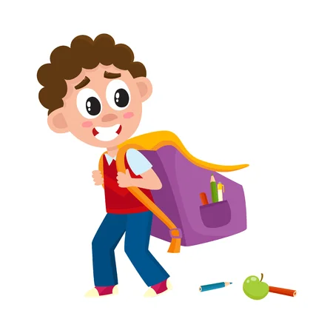
Postures et mal de dos chez l’enfant:
Notes:
Presentation

Slide 2
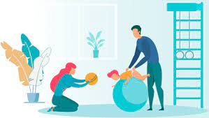
La physiothérapie
Aider les personnes a ne plus avoir mal
Diminuer les douleurs de tout le corps
Devenir plus fort
Notes:
Interaction : demander qui connait c’est quoi la physiotherapie puis expliquer

Slide 3
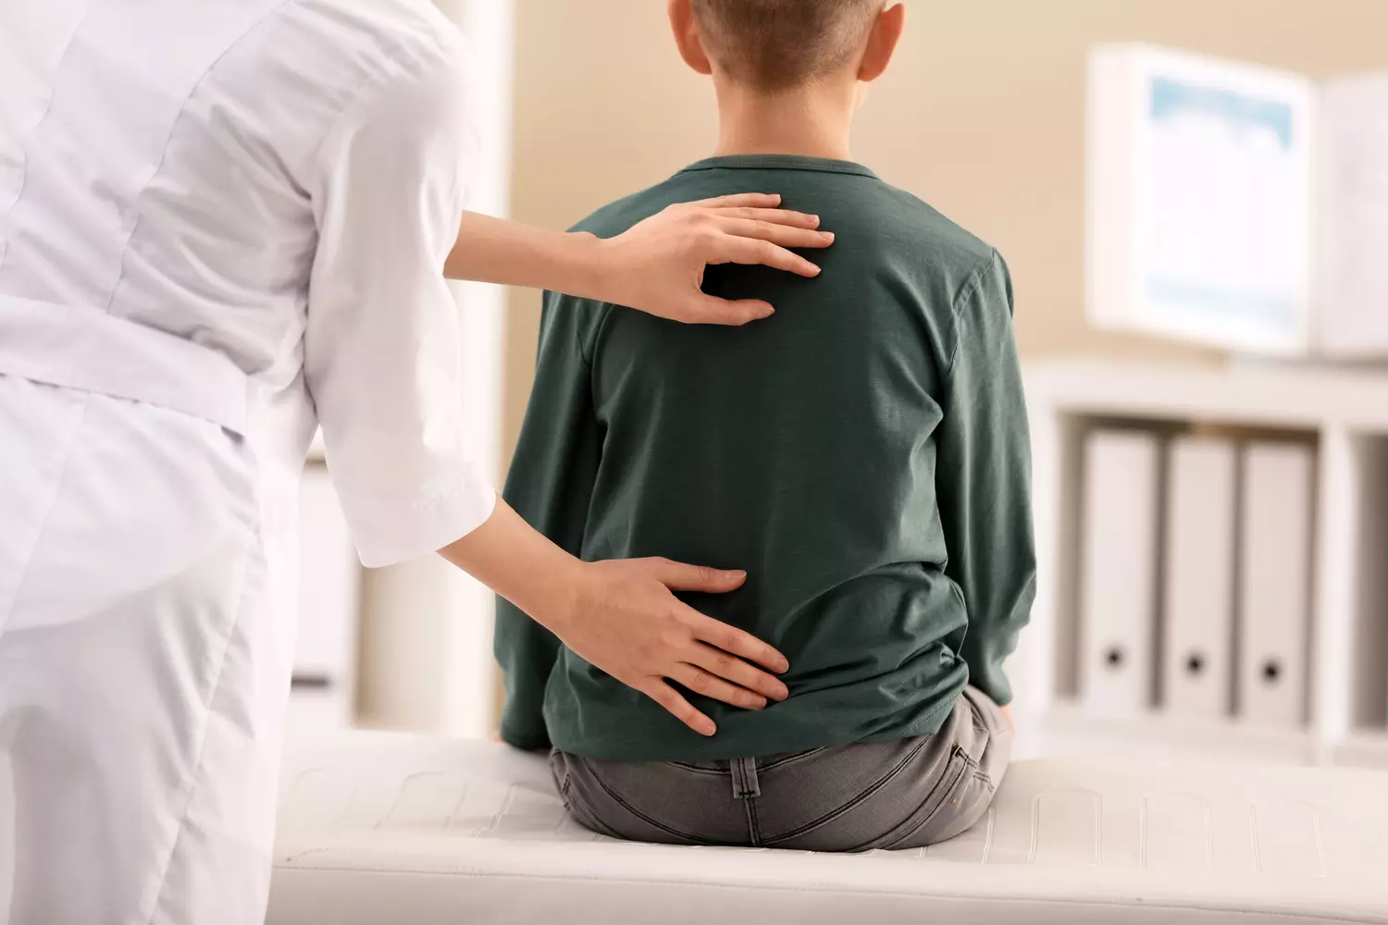
Avez-vous des douleurs de dos?
Notes:
Interaction : qui a des douleurs / qui connait une personne qui mal
Demander si ils savent pourquoi les eleves peuvent avoir mal au dos a l’ecole

Slide 4
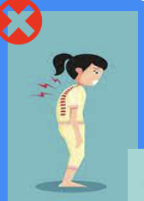
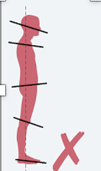
Comment il faut se mettre debout pour ne pas avoir mal au dos ?
Notes:
La position debout doit etre droite, tete droite …
COLONNE DE FACE ET DE PROFIL

Slide 5
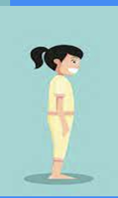
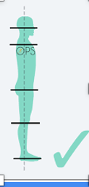
Comment il faut se mettre debout pour ne pas avoir mal au dos ?
Notes:
La position debout doit etre droite, tete droite …
COLONNE DE FACE ET DE PROFIL

Slide 6
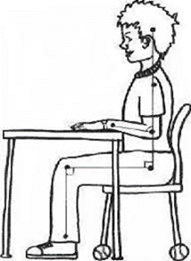
Comment il faut se mettre assis pour ne pas avoir mal au dos ?
Notes:
La position debout doit etre droite, tete droite …

Slide 7
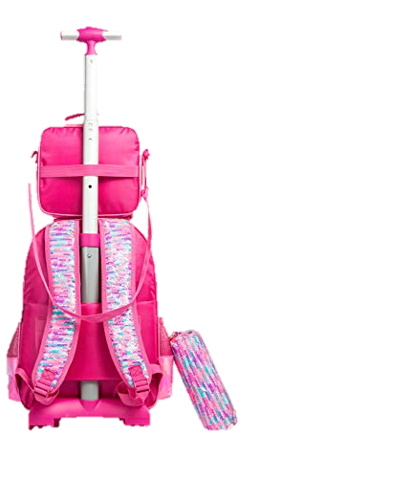
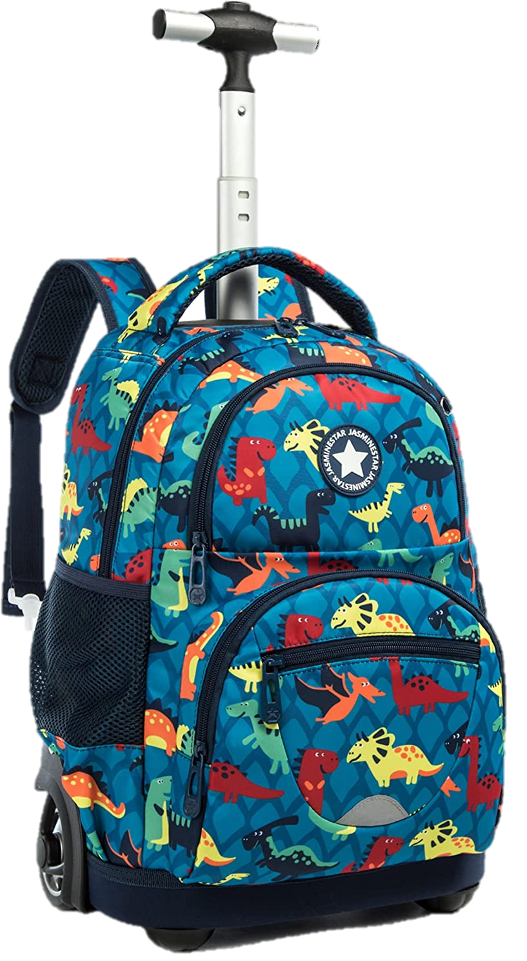
Comment ne pas avoir mal?
?
Notes:
Interaction : Demander leur avis
Explication : le sac a dos a roues peut eviter de porter un sac trop lourd sur le dos mais il peut faire mal au epaules si on le tire avec la meme main tout le temps
Le sac peut faire mal au dos car il n’est pas rembourre et la piece metalique est en contact avec le dos
Il est difficile a transporter sur les escaliers, doit etre porté bien pour ne pas avoir mal.

Slide 8
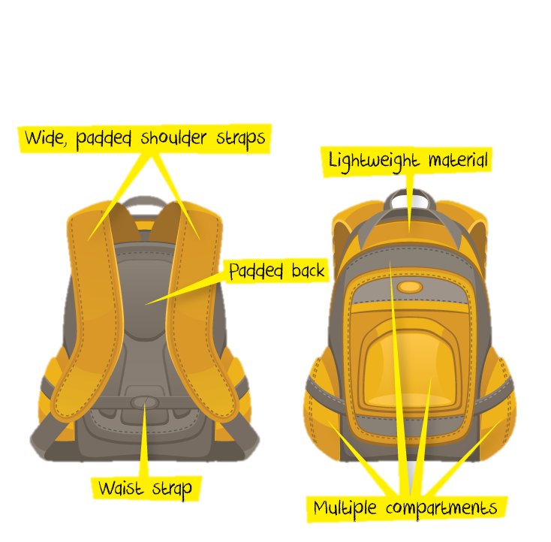
Comment ne pas avoir mal?
Notes:
Description du sac a dos optimal : Dos rembourre, bretelles larges et rembourres, preferable avec une ceinture au niveau du ventre, il doit etre fait de materiel leger et doit avoir plusieur compartiment (Si possible chercher un cartable et leur monter)

Slide 9
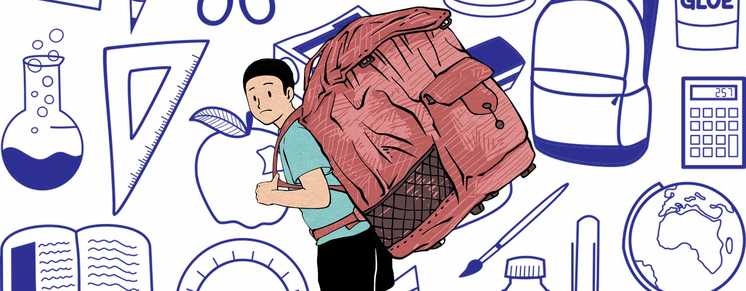
L’effet d’un cartable lourd sur le corps:
Notes:
Un cartable lourd peut fair mal au dos ou au epaules
Question : Quoi faire pour ne pas avoir mal ?

Slide 10
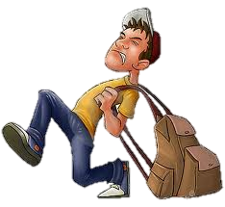
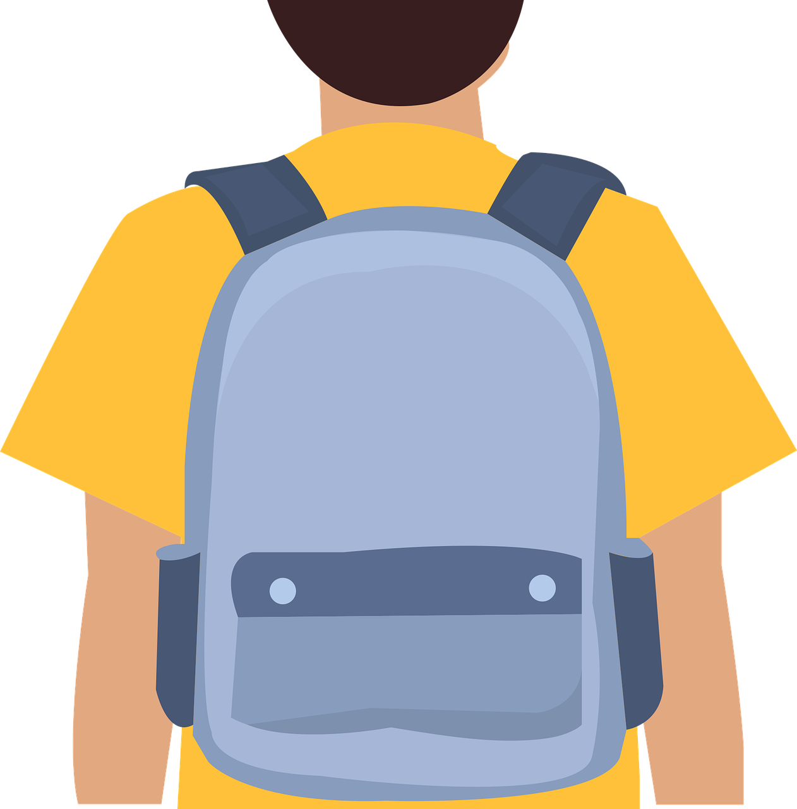
Comment ne pas avoir mal ?
Notes:
10 a 15% du poids du corps
============================================
Il ne faut pas que le cartable soit trop lourd car il va faire mal
Il faut qu’il soit leger, par exemple il doit peser 10%

Slide 11
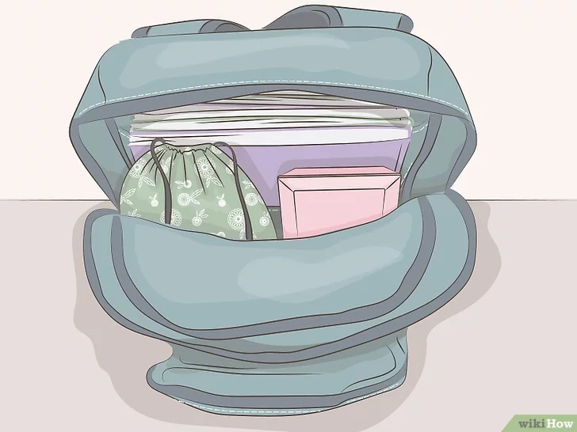
Comment ranger ses affaires dans son cartable:
Du plus GRAND au plus petit
Notes:
Il faut ranger les livres du plus grand au plus petit dans la poche arriere
Mettre la trousse au dessus des livres ou dans une poche en avant pour ne pas faire mal au dos
Mettre la gourde ou bouteille d’eau dans une poche en avant ou si il ya une poche de coté
Ne pas mettre de sciseaux ou compas en contact avec le dos
Les tartines en avant ou separé dans un sac a gouté

Slide 12
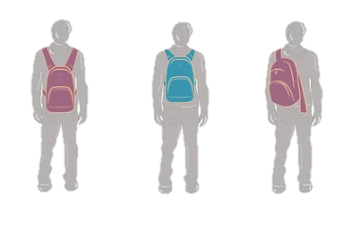
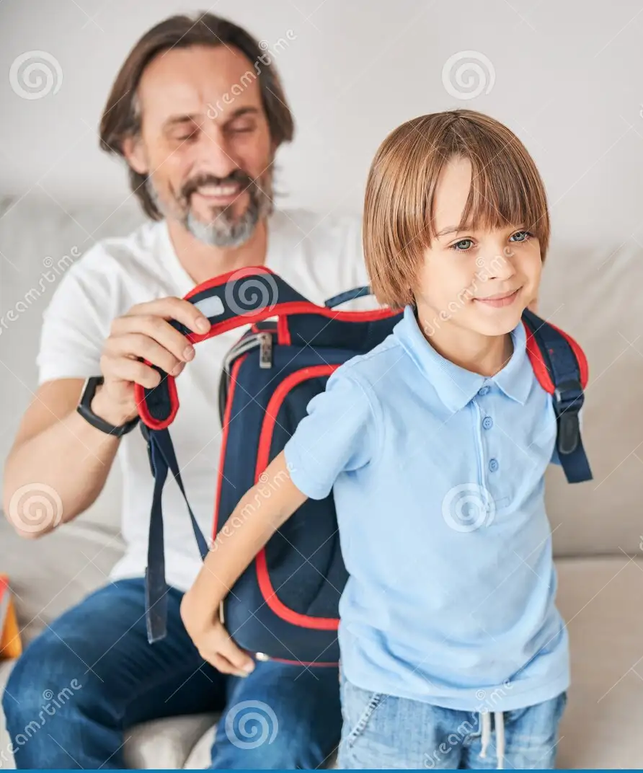
Comment porter le cartable ?
Notes:
Interaction : Vous savez quelle position de cartable est la meilleure ? Pourquoi ?
Expliquer pourquoi : La position de milieu est la meilleure car le cartable doit etre haut sur le dos pour ne pas sentir la loudeur
Si tres bas on va sentir qu’il est plus lourd
Si sur un seul cote on va avoir des douleur a l’epaule et on va avoir des problemes de posture

Slide 13
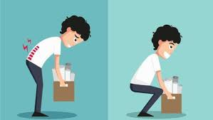
Comment ne pas avoir mal au dos ?
Notes:
Il ne faut soulever avec le dos, il faut soulever avec les pied (montrer comment faire)
Portere le cartable demo : porter / table hanche / tourner

Slide 14
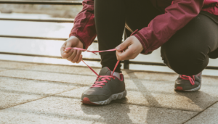
Comment ne pas avoir mal au dos ?
Notes:
Il ne faut soulever avec le dos, il faut soulever avec les pied (montrer comment faire)

Slide 15
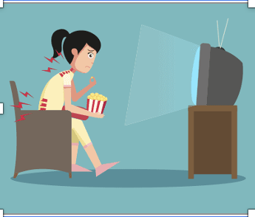
Comment ne pas avoir mal au dos ?
Notes:
Il ne faut soulever avec le dos, il faut soulever avec les pied (montrer comment faire)

Slide 16
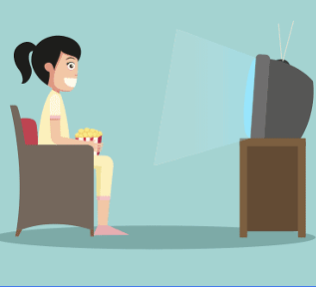
Comment ne pas avoir mal au dos ?
Notes:
Il ne faut soulever avec le dos, il faut soulever avec les pied (montrer comment faire)

Slide 17
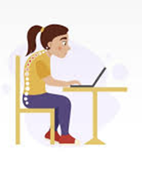
Comment ne pas avoir mal au dos ?
Notes:
Il ne faut soulever avec le dos, il faut soulever avec les pied (montrer comment faire)

Slide 18
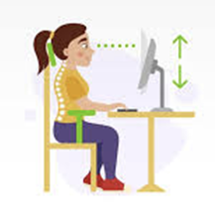
Comment ne pas avoir mal au dos ?
Notes:
Il ne faut soulever avec le dos, il faut soulever avec les pied (montrer comment faire)

Slide 19
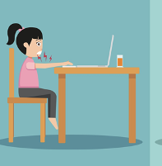
Comment ne pas avoir mal au dos ?
Notes:
Il ne faut soulever avec le dos, il faut soulever avec les pied (montrer comment faire)

Slide 20
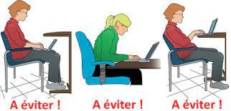
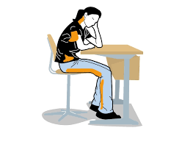
Comment ne pas avoir mal au dos ?
Notes:
Il ne faut soulever avec le dos, il faut soulever avec les pied (montrer comment faire)

Slide 21
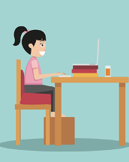
Comment ne pas avoir mal au dos ?
Notes:
Il ne faut soulever avec le dos, il faut soulever avec les pied (montrer comment faire)

Slide 22
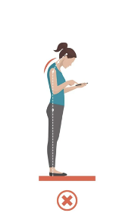
Comment ne pas avoir mal au dos ?
Notes:
Il ne faut soulever avec le dos, il faut soulever avec les pied (montrer comment faire)

Slide 23
Comment ne pas avoir mal au dos ?
Notes:
Il ne faut soulever avec le dos, il faut soulever avec les pied (montrer comment faire)

Slide 24
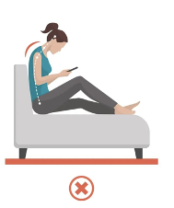
Comment ne pas avoir mal au dos ?
Notes:
Il ne faut soulever avec le dos, il faut soulever avec les pied (montrer comment faire)

Slide 25
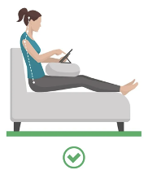
Comment ne pas avoir mal au dos ?
Notes:
Il ne faut soulever avec le dos, il faut soulever avec les pied (montrer comment faire)

Slide 26
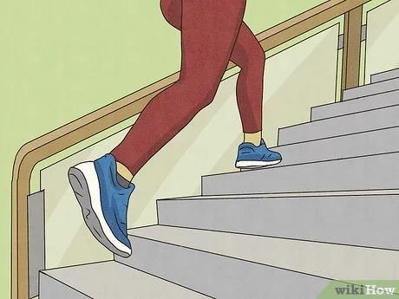
Comment ne pas avoir mal au dos ?
Notes:
Il ne faut soulever avec le dos, il faut soulever avec les pied (montrer comment faire)

Slide 27
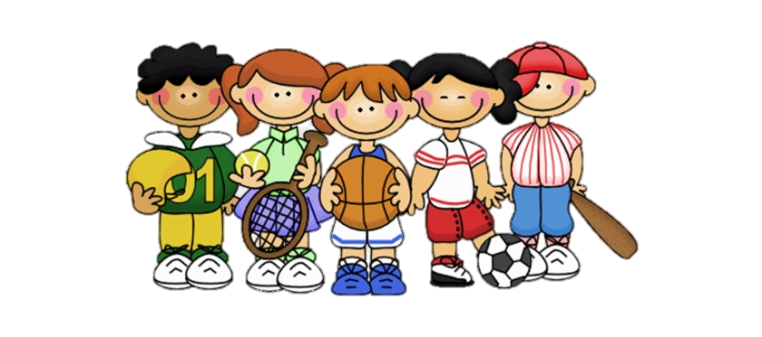
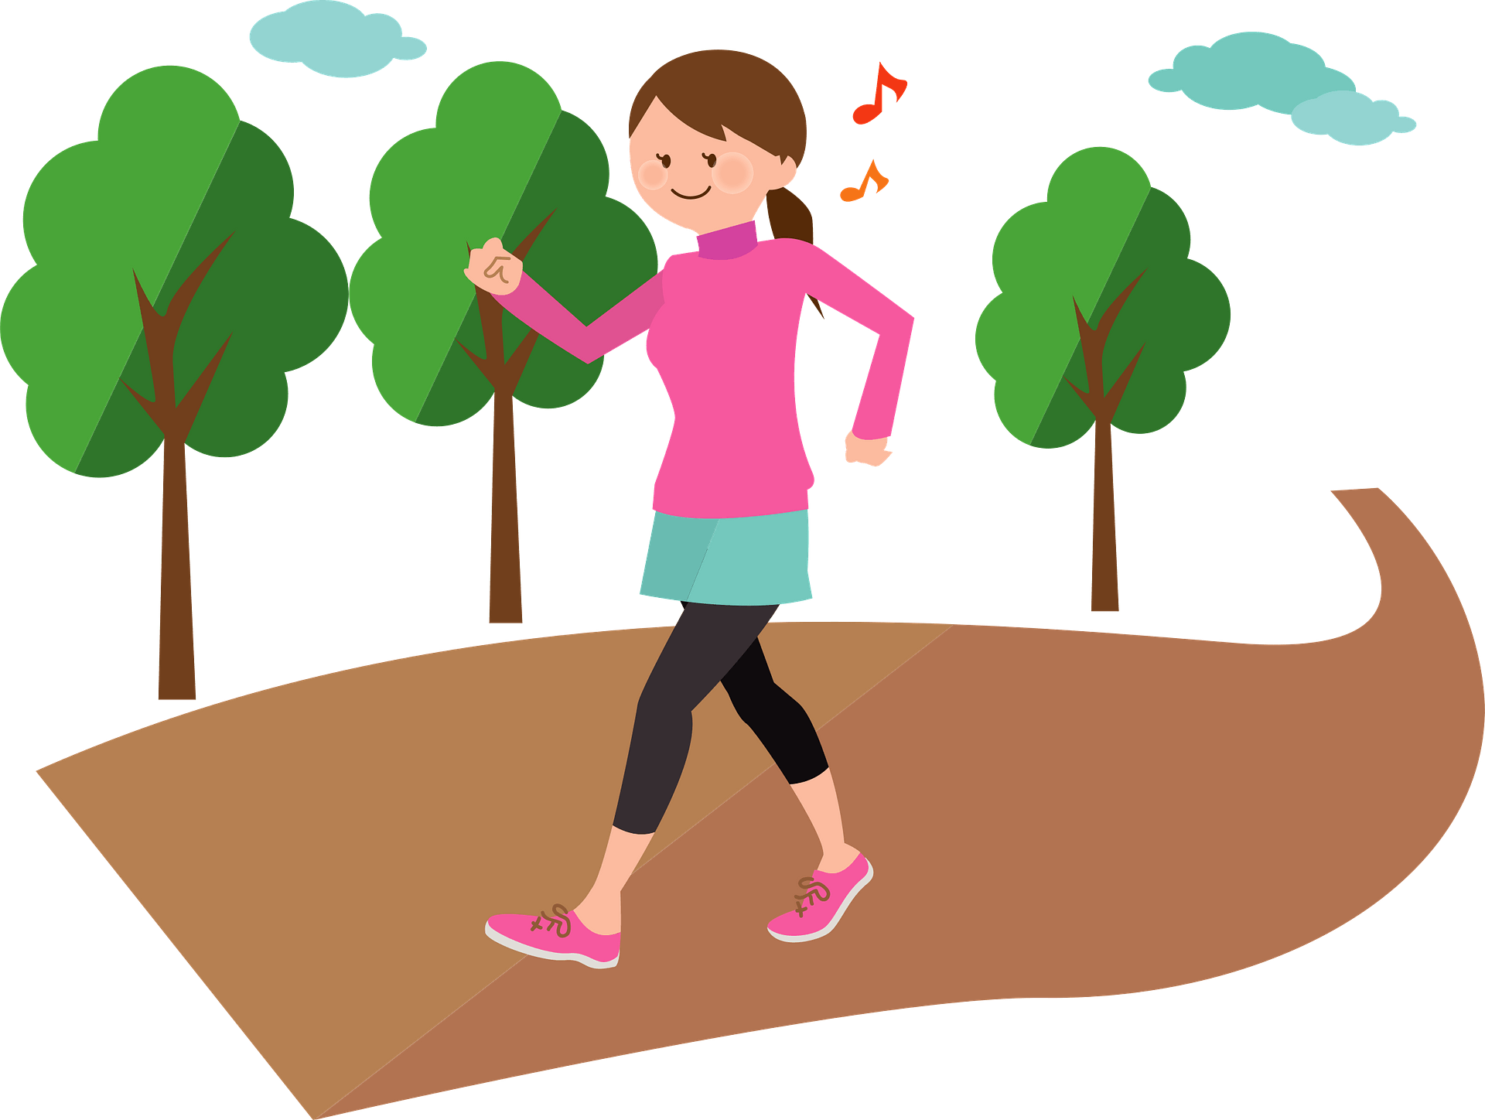
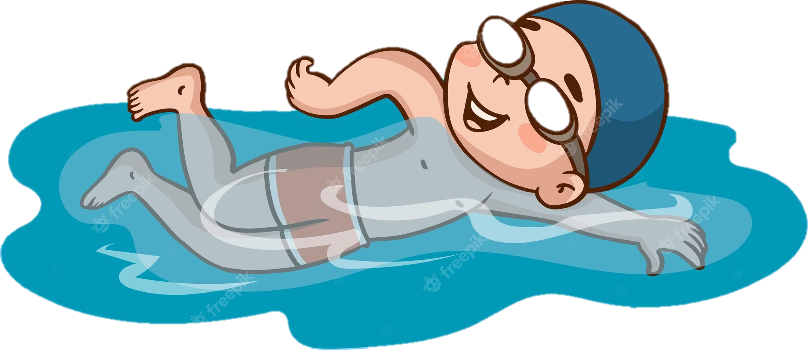
Comment ne pas avoir mal au dos ?
Notes:
Il ne faut soulever avec le dos, il faut soulever avec les pied (montrer comment faire)

Slide 28
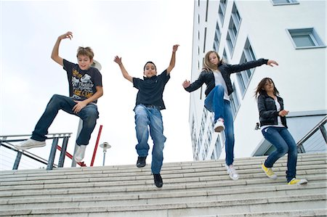
Qu'est ce qu’il ne faut pas faire a l’école
Notes:
Il faut faire attention a ne pas se faire mal surtout pendant la recreation.
Il ne faut pas sauter les escaliers pour eviter de se faire mal

Slide 29
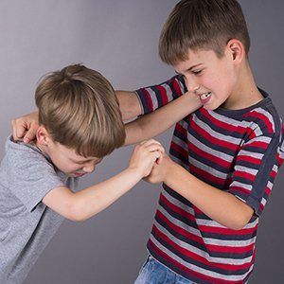
Qu'est ce qu’il ne faut pas faire a l’école
Notes:
Il ne faut pas se battre avec les amis car on peut se blaisser, meme si on est entraint de jouer

Slide 30
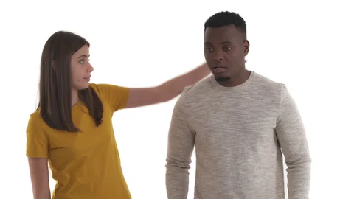
Qu'est ce qu’il ne faut pas faire a l’école
Notes:
Attention au coups sur la region du cou “Sahsouh”
Ca peut faire beaucoup de mal pour la personne et il peut avoir des degats permanents

Slide 31
Qu'est ce qu’il ne faut pas faire a l’école
Notes:
- Donc faire attention en general sur toutes les activité a l’ecole pour ne pas se blesser et avoir des douleurs dans le future.

Slide 32
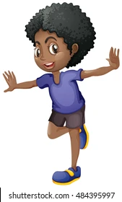
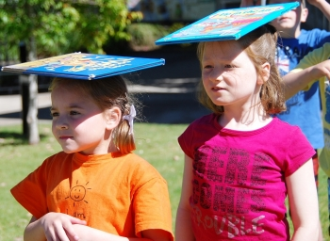
Appui sur 1 seul pied
Marche avec Un livre sur la tête
Epaules relâchées
Double menton
Dos droit
Notes:
Appui unipodal maintien 20 secondes sur chaque pied

Slide 33
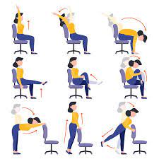
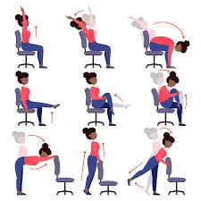
1 – exos assis

Slide 34
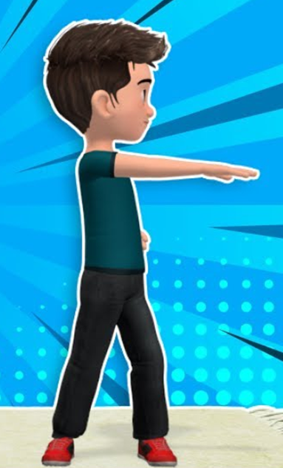
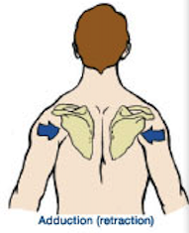
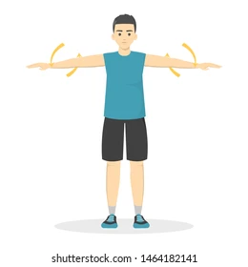
4 - Rotations tronc D / G
5 – Rapprochement épaules
6 – Rotation épaules

Slide 35
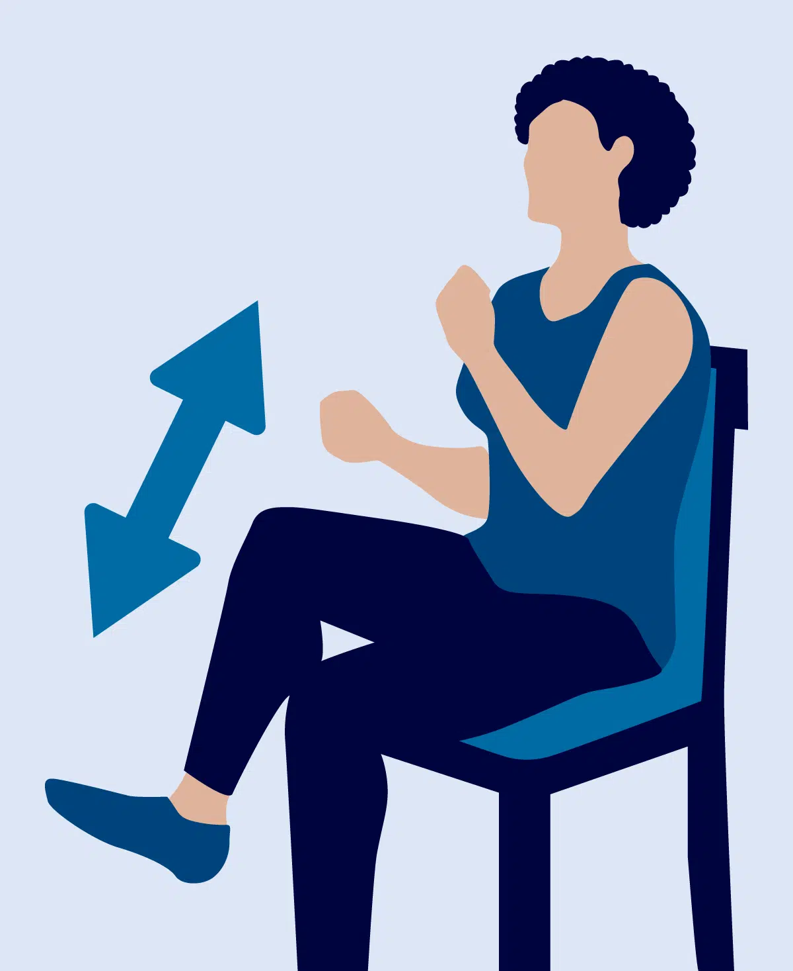
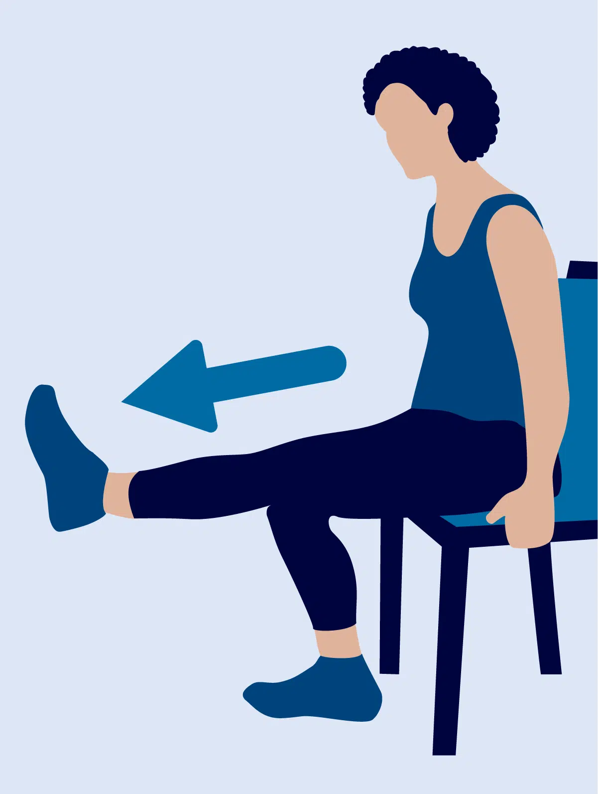
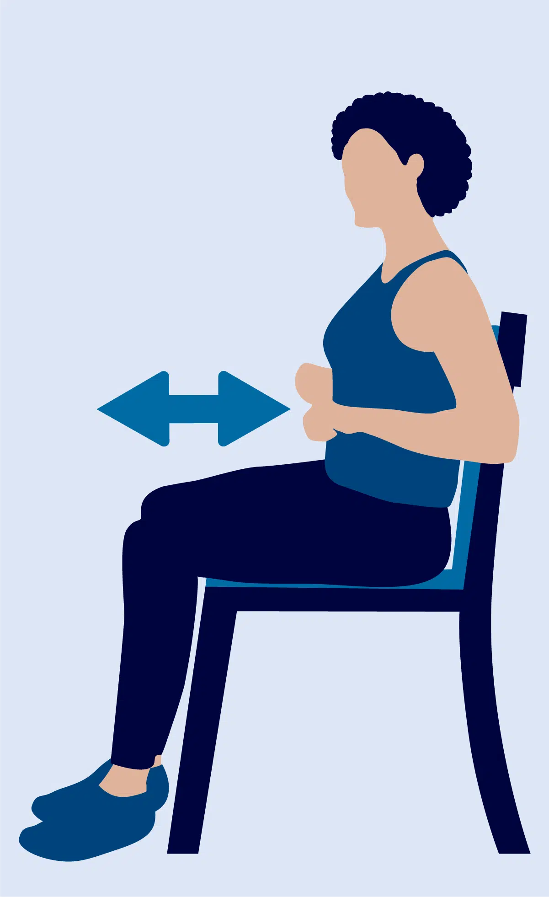
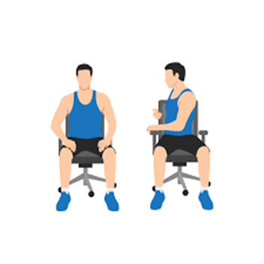

Slide 36
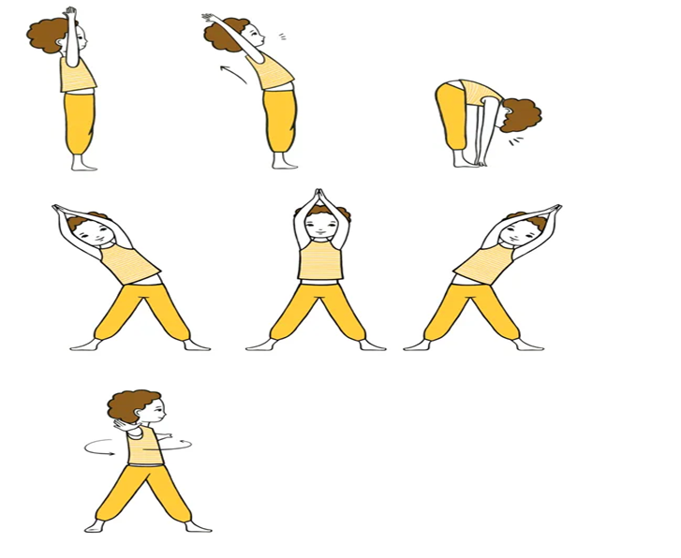
Quelques exercices a faire:
Notes:
- Exercices a faire en classe

Slide 37
Est ce que vous avez des questions?

Slide 38
Merci pour votre attention!

